Slide 1
محاضرة مقرر تكنولوجيا تعليم
الفرقة الثانية شعبة لغة انجليزية
اعداد
د/ عبير دياب
تاريخ المحاضرة الثلاثاء 17-3-2020

Slide 3
العلاقة بين مصادر التعلم وتصميم التعليم
- مراكز مصادر التعلم طريقة من طرق تقنيات التعليم ولابد من النظر اليها نظرة شمولية ومراعاة كل ابعادها لضمان نجاحها وتادية مهمتها
- تصميم التعليم هو الوسيلة التى تربط جميع عناصر تقنيات التعليم
- لابد من الاخذ فى الاعتبار تطبيق اسس ومبادئ تصميم التعليم فى مراكز مصادر التعلم حتى تنجح هذة المراكز فى اداء مهمتها

Slide 5
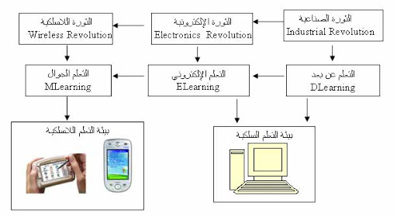
تكنولوجيا الاتصال اللاسلكى

Slide 6
امثلة توضيحية

Slide 7
Thank you

